Slide 1
Развитие внимания, мышления и памяти детей с ОВЗ игры и упражнения
Плашинова Ирина Семеновна

Slide 2
Особенности мышления:
инертность, низкая продуктивность, неустойчивость мыслительной деятельности;
нарушением процессов обобщения анализа и синтеза, абстрагирования;
трудность усвоения специальных понятий и обобщающих слов;
низкий уровень словесно-логического мышления.

Slide 3
Особенности памяти:
значительное ослабление памяти(ограниченны объем запоминания, продолжительность запоминания смысловой информации);
склонность к механическому бездумному заучиванию материала;
сложности в воспроизведении словесного материала;
сложность в самоорганизации мнемонической деятельности.

Slide 4
Задания, направленные на развитие логического мышления:
Задачи на смекалку.
Задачи-шутки.
Числовые фигуры.
Задачи с геометрическим содержанием.
Логические упражнения со словами.
Математические игры.
Кроссворды и ребусы.

Slide 5
Цель: развитие логического мышления

Slide 6
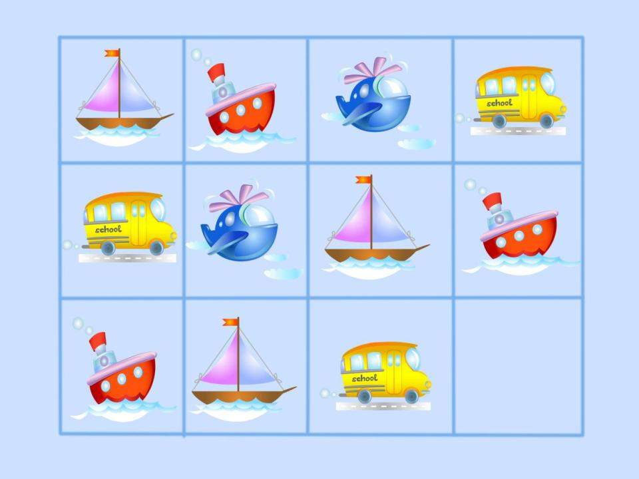

Slide 7
Развивающая игра
«Что сначала, что потом»
(1)
Цель: развитие логического мышления

Slide 8
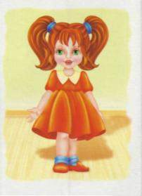
1
2
3
4
?
?
?
?

Slide 9
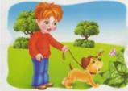
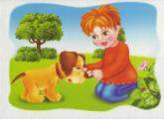
1
2
3
4
5
6
?
?
?
?
?
?

Slide 10
Развивающая игра
«Найди фигуру»
Цель: развитие мышления

Slide 11
 |  | ?

Slide 12
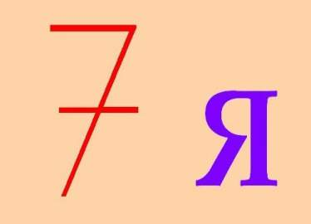
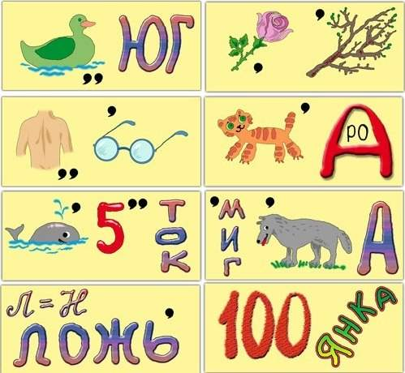
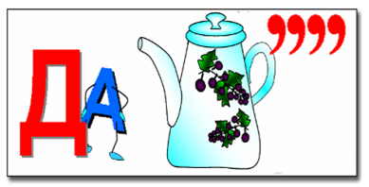
Ребусы

Slide 13
Ребусы

Slide 14
Упражнение № 1
У семи братьев по одной сестрице. Сколько всего детей?
Notes:
14

Slide 15
Упражнение № 2
К берегу подошел человек. С ним были волк, коза и капуста. Всем им было необходимо переплыть через речку на лодке. Но трудность заключалась в том, что в лодке мог поместиться только человек, а с ним или волк, или коза, или капуста. Если оставить волка с козой, то волк съест козу, если оставить козу с капустой, то коза съест капусту. Человек долго думал, как решить эту задачу, и все же решил. Попробуйте и вы решить её.
Notes:
15

Slide 16
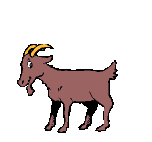
ПРОВЕРКА
ПРОВЕРКА
Notes:
16

Slide 17
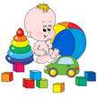
УПРАЖНЕНИЕ № 3
Назовите 5 дней, не называя чисел и названий дней недели
ПРОВЕРКА
1
2
3
4
позавчера, вчера, сегодня, завтра, послезавтра
5

Slide 18
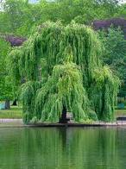
УПРАЖНЕНИЕ № 4
На груше росло 10 груш, а на иве на две меньше. Сколько всего яблок?
?
ПРОВЕРКА
ОТВЕТ: НИСКОЛЬКО,ТАК КАК
НА ИВЕ ГРУШИ НЕ РАСТУТ! А В ВОПРОСЕ ИДЕТ РЕЧЬ О ЯБЛОКАХ!

Slide 19
УПРАЖНЕНИЕ № 5
Составь два одинаковых квадрата из 7 одинаковых палочек.
ПРОВЕРКА

Slide 20
Работа с текстом.
Прочитай стихотворение Р.Сефа.
Я разбил сегодня вазу, Я вначале влез на стул
Но разбил ее не сразу. И буфет перевернул.
В этом стихотворении описаны события:
А. Разбил вазу
Б. Перевернул буфет.
В. Влез на стул.
Расположи эти события в нужной последовательности.
1 - ..... 2 - ....... 3 - .....
Найди причину и следствие события Б.
Причина Б-_______________, следствие Б - ________________

Slide 21
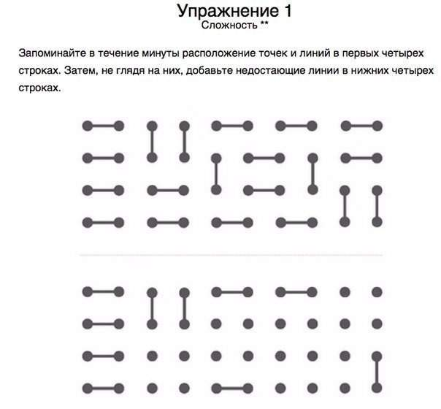
Задания направленные на развитие памяти

Slide 24
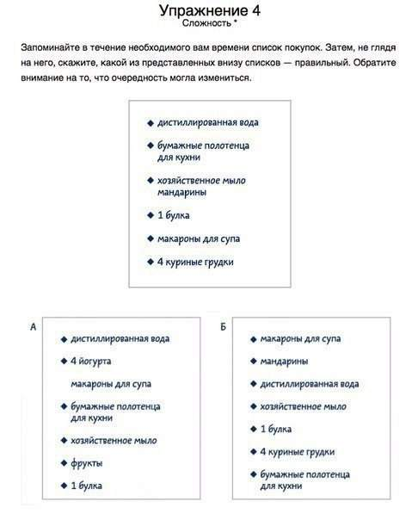

Slide 27
http://games-for-kids.ru/

Slide 28
https://b-trainika.com/

Slide 29
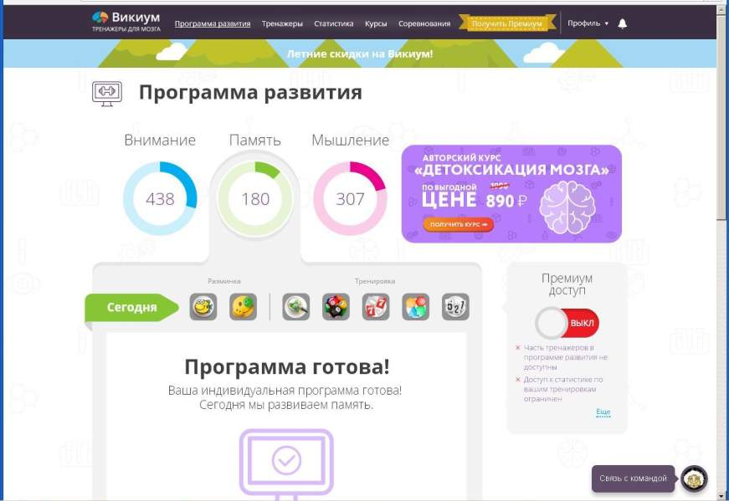
https://wikium.ru/

Slide 30
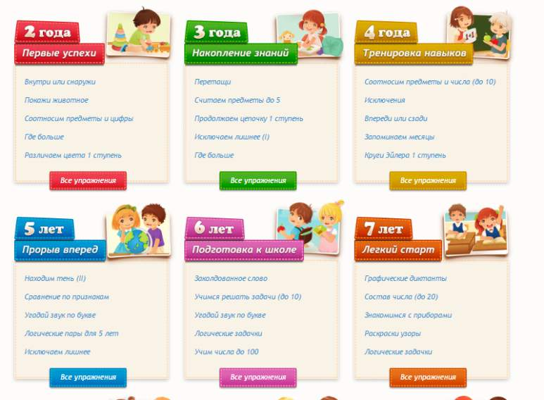
https://iqsha.ru/uprazhneniya/

